Slide 1
Бутылочный сифон для умывальника, бронза, Optima Home, IDDIS, OPTBR00i84

Slide 2
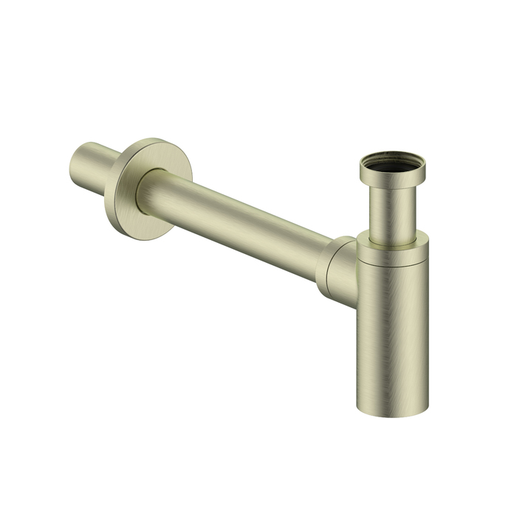
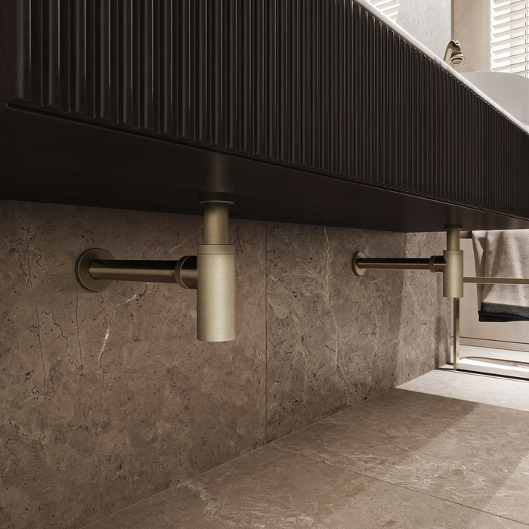
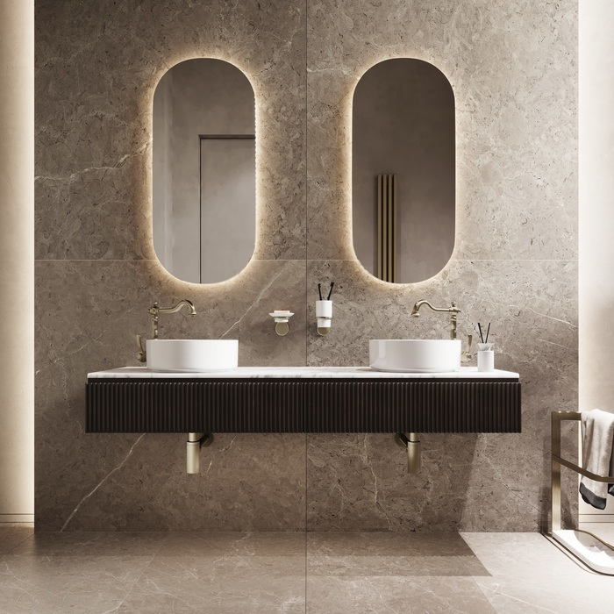
Бутылочный сифон для умывальника, бронза, Optima Home, IDDIS, OPTBR00i84
Optima Home
О товаре
OPTBR00i84
Цвет изделия: | Бронза
Розничная цена: 3 912 ₽
Сифон Optima Home – стильное решение для современной ванной. Модель в бронзовом цвете гармонично сочетается со смесителями в тон, помогая создать доступное пространство для комфортной жизни. Гидрозатвор в сифоне защитит ванную от неприятных запахов из канализационной системы. Бутылочный сифон Optima Home легко разобрать при необходимости. Что невероятно удобно для поиска утерянных ценностей и быстрого удаления засоров. • Монтаж сифона прост и удобен: высота вывода канализации и высота установки умывальника могут быть отрегулированы в пределах 40-100 мм. • Сифон IDDIS® прослужит долго благодаря надежному корпусу из прочной латуни, стойкому к коррозии, резким изменениям давления и перепадам температуры воды. • Бронзовое PVD-покрытие сифона нанесено методом вакуумного напыления, при котором частички краски проникают глубоко в структуру металла. Подобная технология обеспечивает высокую стойкость цвета при негативном воздействии внешних факторов. • Гарантия на сифоны IDDIS® – 5 лет. (с) Авторский текст, апрель 2022 г.

Slide 3
Бутылочный сифон для умывальника, бронза, Optima Home, IDDIS, OPTBR00i84
Основные характеристики
Дизайн
Цвет изделия: | Бронза
Стиль: | Модерн

